Slide 1


Ciencia de datos con Python (HC-02)

Slide 2
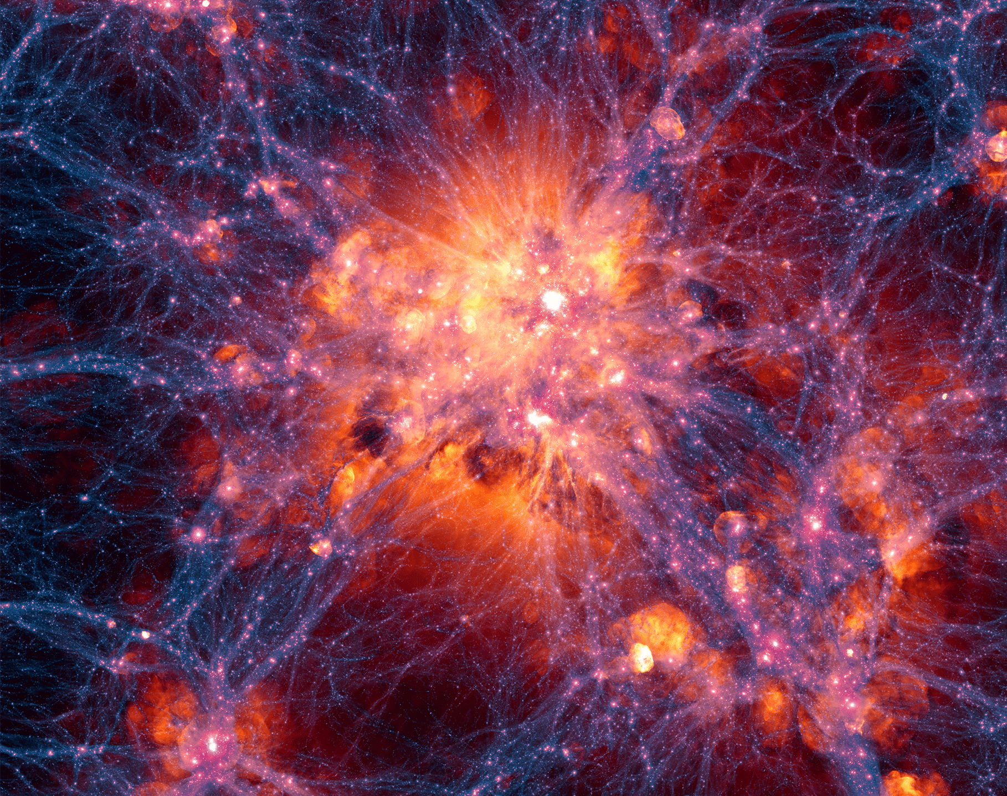
NINE Hub CR

Slide 3

Alpha-Cen

Slide 4

Programa de NINE de NRAO
Notes:
El programa enseña los fundamentos de radio astronomía y habilidades de manejo de proyecto para que los participantes repliquen lo que han visto durante el programa, y establezcan un Hub de NINE en sus países.
La misión de NINE es crear talento humano y capacitar en el uso de software para radio astronomía, y aumentar el acceso al campo.
El enfoque del programa durante los próximos 3 años es enfocarse en Centroamérica y el Caribe

Slide 5


Instructores del curso
Natalia Ramírez Vega
naramve@gmail.com
Mauricio Rodríguez Alas
mauricio.rodriguez.alas@gmail.com

Slide 6
Agenda Clase 1
Introducción a Ciencia de Datos
Introducción a Numpy
Asignación de Tarea 1.
Comparaciones, indexado y sorting de arrays

Slide 7
¿Por qué quieren aprender sobre Ciencia de Datos?

Slide 8
Ciencia de datos
La ciencia de datos combina múltiples campos que incluyen estadísticas, métodos científicos y análisis de datos para extraer el valor de los datos.
Los practicantes de la ciencia de datos se llaman científicos de datos y combinan una variedad de conocimientos para analizar los datos recopilados de la web, de teléfonos inteligentes, de clientes, sensores y otras fuentes.
Fuente: Oracle, 2021

Slide 9

Sneak peak: Data science

Slide 10
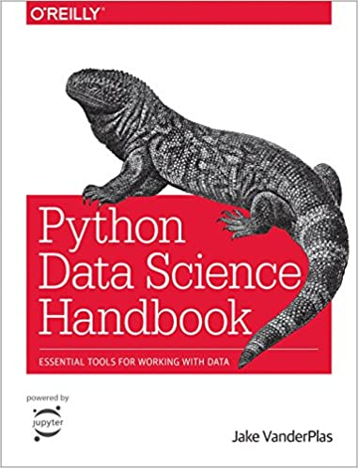
Python y recursos
Hoy trabajaremos con la librería Numpy y cubriremos varios conceptos importantes en el data science

Slide 11

Python
Manos a la obra

